Slide 1

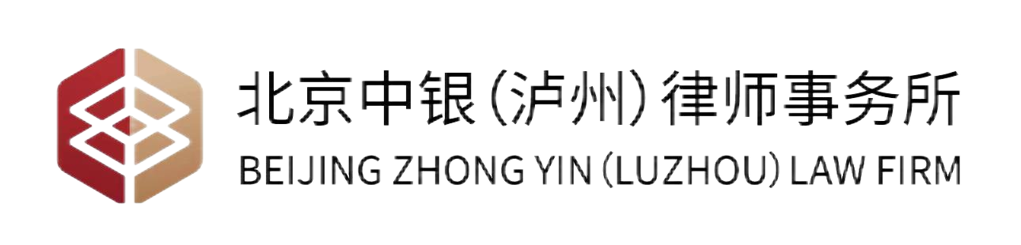

企业经营法律风险防范
主讲人：李强
时间：2024年11月5日

Slide 2
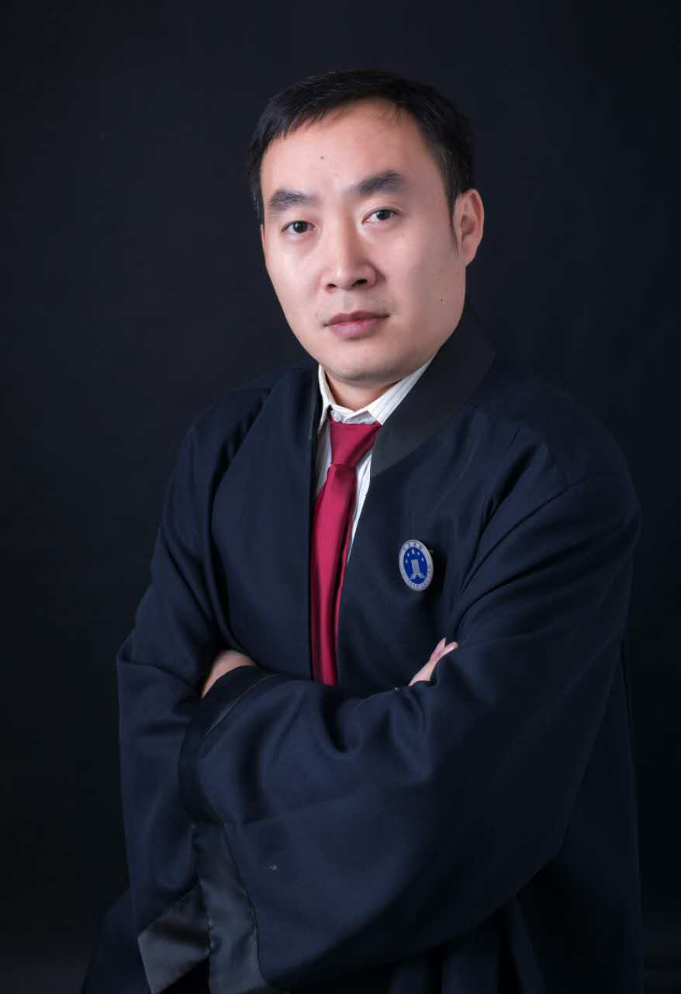
北京中银（泸州）律师事务所律师
李强
简介：现任北京中银（泸州）律师事务所主任，泸州市律师协会副会长，四川省优秀律师、全国法律援助先进个人、泸州市七五普法讲师团成员、酒城讲坛讲师。

Slide 3



·上市公司缔造者 法律风险管理者
·上市公司缔造者 法律风险管理者·
内 容 指 引
01
面临经营法律风险如何维权
02
民法典与企业经营法律风险防范
03
公司法与企业经营法律风险防范
04
刑法与企业经营法律风险防范

Slide 4
01 面临经营法律风险如何维权

Slide 5
01 面对经营法律风险如何维权
客观事实：原本发生了什么
主观事实：认为发生了什么
法律事实：证据证明了什么
事实
1.没证据就没事实。
2.有证据也不一定有事实。
3.有些事实要选择性裁剪。

Slide 6
01 面对经营法律风险如何维权
民事诉讼
盖然性证明标准
证
明
标
准
事实清楚，证据确实充分
行政诉讼
清楚而具有说服力
刑事诉讼
排除合理怀疑

Slide 7
01 面对经营法律风险如何维权
实质正义：包公，三只眼，“看”，天眼，
明察秋毫，神人，不现实。
正义
程序正义：正义女神，蒙眼，“听”，
普通人，可实现。
法律选择的是程序正义，不是因为它完美，
而是因为它是最不差的。

Slide 8
01 面对经营法律风险如何维权
法律上的因果关系：杀人偿命
事实上的因果关系：气死人不偿命
因果关系
例1：医生电梯劝烟气死老人案。
例2：快递小哥骑车闯红灯——货车紧急避险撞路边电杆——医院停电——手术台上病人死亡。

Slide 9
01 面对经营法律风险如何维权
和解：双方协商
调解：调解组织介入
仲裁：仲裁机构仲裁
诉讼：人民法院审理
方式选择
按照耗费的时间和精力排序：和解＜调解＜仲裁＜诉讼
按照强制力的大小排序：诉讼≥仲裁≥调解＞和解
按照支出的金钱排序：和解≈调解＜仲裁≈诉讼

Slide 10
01 面对经营法律风险如何维权
起诉准备七要点：
1、查明对方主体信息
2、明确双方争议内容
3、确认管辖方式和管辖地
4、整理相关证据材料
5、预判案件的影响
6、做案件成本预算
7、了解各项时间期限

Slide 11
01 面对经营法律风险如何维权
应诉准备五步曲：
第一步 签收材料，仔细阅读，确认材料齐备性和案件各项期限。
第二步 核实情况，准备相关证据。
第三步 关注公司交易账户是否保全，合理安排账户使用。
第四步 明确案件解决方式，主动和解处理还是应诉到底。
第五步 根据情况确定是否需要聘请专业律师介入处理。

Slide 12
01 面对经营法律风险如何维权
相关建议：
1、放眼长远，留住友情的方式可能是最优选择
2、诉讼解决方式有优有“不足”
3、法律事务专业性强，最好让专业人士来处理
4、打官司实质是打“证据”
5、要有程序意识
6、注意诉讼时效
7、不履行生效判决后果很严重
诉讼三关：证据关、事实关、法律关

Slide 13
02 民法典与企业经营
法律风险防范

Slide 14
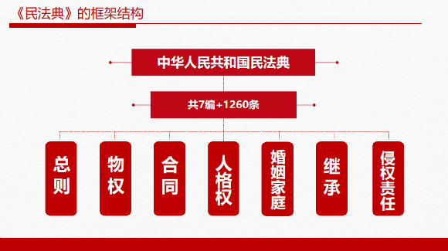
系统整合、编订纂修
体例科学、内容完整
符合国情和实际
2020年5月28日表决通过，
2021年1月1日起施行。

Slide 15
第一编总则：《民法典》的基本原则
第3条 私权神圣原则
第4条 平等原则
第5条 意思自治原则
第6条 公平原则
第7条 诚信原则
第8条 公序良俗原则
第9条 绿色原则

Slide 16
第二编 物权编
调整物的归属和利用，直接支配性，排他性。
党中央提出完善产权保护制度：
归属清晰，权责明确，保护严格，流转顺畅。

Slide 17
①通则：物权法定、公示和变动规则。平等保护。公有制为主体，多种所有制经济并存。按劳分配为主体多种分配方式并存。
②所有权：所有人对自己的不动产或者动产享有占有、使用收益和处分的权利。
③用益物权：权利人依法对他人的物享有占有、使用、收益的权利，承包经营权、建设用地使用权、宅基地使用权、居住权等。
④担保物权：确保债务履行而设立的物权，包括抵押权，质权和留置权。

Slide 18
第三编 合同编
合同制度是市场经济的基本制度：自由性和合法性
全面深化改革要求：坚持维护契约、平等交换、公平竞争
促进商品和要素自由流动，完善合同制度。

Slide 19

02 民法典合同制度与企业经营法律风险防范
第一分编：通则
第二分编：典型合同
包括买卖合同；租赁合同；融资租赁合同；保理合同；承揽合同；建设工程合同；运输合同；保管合同；仓储合同......
第三分编：准合同
无因管理 不当得利
民法典合同编共3个分编，29章、526条，有336个法条系根据《担保法》《买卖合同司法解释》《九民纪要》等相关司法解释的规定修订而来，其中224个法条为非实质性修订，112个法条系实质性修订。有70个法条系新增，主要涉及债的按份责任与连带责任、物业服务合同、保理合同等。

Slide 20
02 民法典合同制度与企业经营法律风险防范
契约精神1： 私约如律令 (契约严守)
《民法典》第119条 依法成立的合同，对当事人具有法律约束力。
契约精神2：合同优于法律
《民法典》第509条 当事人应当按照约定全面履行自己的义务。当事人应当遵循诚信原则, 根据合同的性质、目的和交易习惯履行通知、协助、保密等义务。当事人在履行合同过程中, 应当避免浪费资源、污染环境和破坏生态。
契约精神3: 合同效力相对性
《民法典》第465条 依法成立的合同，受法律保护。依法成立的合同, 仅对当事人具有法律约束力, 但是法律另有规定的除外。
契约精神4: 远离 "白嫖"
诚信原则; 公平原则; 等价有偿。

Slide 21
案例：联合开发惹麻烦
H公司和R公司均是我市房开企业。2011年R公司整体取得国有土地1000多亩分为8块开发。其中的1号地块，H公司和R公司签订《联合开发协议》约定，H公司支付R公司前期费用（含土地费用等）一个多亿，H公司提供全部建设资金，以R公司的名义负责开发，并享有该地块的开发利益，承担风险。

Slide 22
律师处方解疑难
1.律师开出处方，老板将信将疑
2.跨省维权艰辛，还得不断呐喊
3.依法起诉确权，判决定纷止争
4.政府全力支持，公司资产解套

Slide 23
案例：泸州七中诉张某房屋买卖合同纠纷
争议焦点：买卖关系or租赁关系？
七中主张:买卖关系
2003年4月，张某以56628元的总价款将住房出卖给泸州七中，泸州七中已将房款付清，并于2003年4月起占有使用该房产，主要证据包括:校长的批条、总务主任计算单、付款单、领款依据、现金流水账、经办人的证词。
张某主张:租赁关系
2003年，张某为支持教育事业，将自己唯一的一套住房出租给七中，期限为10年租金为3万元，主要证据包括：《通知》、房屋所有权证。

Slide 24
引发的思考
1.财产不可公有，权利不可私有。
2.优势证据，盖然性证明标准。
3.几种情形：
出纳想不起那人那事；张某找陌生人代写； 不理不问若干年后。

Slide 25
案例：泸州知名企业在外地租赁纠纷案
争议焦点：出租人蹇某不是房东，但收取租金，是否应承担责任？

Slide 26
案例：李某诉邓某、刘某民间借贷纠纷
争议焦点：是否系夫妻共同债务？
法律规定《最高院关于审理涉及夫妻债务纠纷案件适用法律有关问题的解释》第三条
夫妻一方在婚姻关系存续期间以个人名义超出家庭日常生活需要所负的债务，债权人以属于夫妻共同债务为由主张权利的，人民法院不予支持，但债权人能够证明该债务用于夫妻共同生活、共同生产经营或者基于夫妻双方共同意思表示的除外。
Notes:
wps稻壳儿七月上原创链接：http://chn.docer.com/works?userid=390257647

Slide 27
李某诉邓某、刘某民间借贷纠纷案关系图
借款 500万元
夫妻关系
李某
邓某
刘某
出具借条
共同设立公司，系某建设公司股东
经取证，发现在借款之后，邓某账户向该建设公司转款。

Slide 28
李某诉邓某、刘某民间借贷纠纷案判决结果
一审法院：
1.判决邓某返还李某500万元，按2%计算利息。
2.驳回原告其他诉讼请求。
二审法院：
1.撤销一审判决。
2.判决邓某、刘某偿还李某500万元，按2%计算利息。
Notes:
wps稻壳儿七月上原创链接：http://chn.docer.com/works?userid=390257647

Slide 29
02 民法典侵权制度与企业经营法律风险防范
案例：员工在履职过程中造成他人损害的责任承担问题
杨某系A公司员工，在工作过程中，与来购买产品的顾客发生争吵，经其他员工劝阻无果。杨某在顾客转身离开之时，将转身离开的顾客推倒在地，导致顾客右手受伤。随后，顾客要求A公司赔偿，A公司与顾客协商后，就赔偿问题达成一致，A公司已向顾客给付赔偿。
A公司认为杨某在本次事件中存在重大过错，应由他承担赔偿款项， 而杨某认为顾客存在挑逗行为才导致双方发生争吵，并且其是在履行工作任务，顾客的赔偿款应由A公司承担。

Slide 30
02 民法典侵权制度与企业经营法律风险防范
相关法律规定：
《民法典》第一千一百九十一条 用人单位的工作人员因执行工作任务造成他人损害的，由用人单位承担侵权责任。用人单位承担侵权责任后，可以向有故意或者重大过失的工作人员追偿。

Slide 31
03 公司法与企业经营
法律风险防范

Slide 32
03 公司法与企业经营法律风险防范
股东与公司之间的边界
1、有限公司的股东，以认缴出资额为限对公司债务承担有限责任。（《公司法》第4条第1款）
2、公司是企业法人，有独立的法人财产，享有法人财产权。公司以其全部财产对公司的债务承担责任。公司的合法权益受法律保护，不受侵犯。（《公司法》）第3条
股东出资设立有限责任公司，股东享有股东权利。
股东与公司之间三独立：名义独立、财产独立、责任独立。

Slide 33
03 公司法与企业经营法律风险防范
【案例1】
某有限公司有A、B两个股东，A持股60%，B持股40%，公司名下有5栋在建工程，工程款尚未付清。
A、B之间签订股权转让协议：
1.A 将其持有的60%股权转让给B，对价是0元；
2.公司欠付的工程款约5000万元，均由B承担（施工方是A的亲戚）：
3.公司的在建工程，1#2#楼归 A，3#4#5#楼归B。
该转让协议存在什么问题？

Slide 34
03 公司法与企业经营法律风险防范
【案例2】
甲公司持有乙公司100%的股权，乙公司只有一项资产：学区房一套；乙公司只有一项负债，当初购买学区房的价款300万元是由甲公司垫付的。
现张三欲购买该学区房，但因政策原因，张三无法直接购买。于是张三计划购买乙公司100%的股权。
现甲公司与张三达成协议如下：
1.甲公司将持有的乙公司100%股权转让给张三，对价为500万元（该学区房的市场价）；
2.张三付清价款后，甲公司在3个工作日内办理乙公司股权的过户登记。
以上交易是否存在问题？

Slide 35
03 公司法与企业经营法律风险防范
【案例3】
张三是持有A公司股份的控股股东，持股比例为70%。
A公司与李四签订合同，约定：公司为了解决资金紧张问题，将控股股东张三的部分股份（30%）转让给李四，李四于合同签订之日起5个工作日内，向A公司支付300万元。
这有什么问题吗？

Slide 36
03 公司法与企业经营法律风险防范
公司法人人格否认制度——“刺破公司的面纱”
股东应对公司债务承担责任
旧公司法【《公司法》（2018年修正）第20条第3款】
股东滥用公司独立法人地位和股东有限责任，逃避债务，严重损害公司债权人利益的，股东应当承担连带责任

Slide 37
03 公司法与企业经营法律风险防范
【人格混同】
认定公司人格与股东人格是否存在混同，最根本的判断标准是公司是否具有独立意思和独立财产，最主要的表现是公司的财产与股东的财产是否混同且无法区分。在认定是否构成人格混同时，应当综合考虑以下因素：
（1）股东无偿使用公司资金或者财产，不作财务记载的；
（2）股东用公司的资金偿还股东的债务，或者将公司的资金供关联公司无偿使用，不作财务记载的；
（3）公司账簿与股东账簿不分，致使公司财产与股东财产无法区分的；
（4）股东自身收益与公司盈利不加区分，致使双方利益不清的；
（5）公司的财产记载于股东名下，由股东占有、使用的；
（6）人格混同的其他情形。

Slide 38
03 公司法与企业经营法律风险防范
【过度支配与控制】
公司控制股东对公司过度支配与控制，操纵公司的决策过程，使公司完全丧失独立性，为控制股东的工具或躯壳，严重损害公司债权人利益，应当否认公司人格，由滥用控制的股东对公司债务承担连带责任。实践中常见的情形包括：
（1）母子公司之间或者子公司之间进行利益输送的；
（2）母子公司或者子公司之间进行交易，收益归一方，损失却由另一方承担的；
（3）先从原公司抽走资金，然后再成立经营目的相同或者类似的公司，逃避原公司债的；
（4）先解散公司，再以原公司场所、设备、人员及相同或者相似的经营目的另设公司，避原公司债务的；
（5）过度支配与控制的其他情形。

Slide 39
03 公司法与企业经营法律风险防范
【资本显著不足】
资本显著不足指的是，公司设立后在经营过程中，股东实际投入公司的资本数额与公司经营所隐含的风险相比明显不匹配。
股东利用较少资本从事力所不及的经营，表明其没有从事公司经营的诚意，实质是恶意利用公司独立人格和股东有限责任把投资风险转嫁给债权人。

Slide 40
03 公司法与企业经营法律风险防范
新增横向法人人格否认制度
《公司法》（2023年修订）第23条第2款 股东利用其控制的两个以上公司实施“滥用”“逃债”行为的，各公司应当对任一公司的债务承担连带责任。
纵向人格否认制度：处理法人与股东之间的责任关系，否认公司独立人格和股东有限责任原则，要求股东为公司债务承担连带责任。
横向人格否认制度：处理关联公司之间的责任关系，否认同一个股东控制的多家关联公司的人格，要求兄弟姐妹公司相互对彼此的债务承担连带责任。

Slide 41
03 公司法与企业经营法律风险防范
股东/母公司
股东/母公司
过度支配与控制
过度支配与控制
A公司
B公司
C公司
公司
财产边界不清、财务混同，利益相互输送
严重损害
严重损害
公司的债权人
公司的债权人
纵向否认
横向否认

Slide 42
03 公司法与企业经营法律风险防范
【案例】徐工集团诉川交工贸、瑞路公司、川交机械公司案（最高人民法院指导案例第15号）
2005年至2007年期间，徐州工程机械科技股份有限公司（徐工机械）与川交工贸公司、瑞路公司签订多份工业品买卖合同。合同签订后，徐工科技公司按约履行了交付义务，但川交工贸公司、瑞路公司却未支付货款。
2005年8月15日，川交工贸公司、瑞路公司、川交机械公司共同作出说明，要求三公司所负的债务统一由川交工贸公司承担。
徐工机械认为上述三公司业务、债务、资产混同，瑞路公司、川交机械公司应对川交工贸公司的债务承担连带清偿责任。
此外，上述三公司销售回款资金大部分进入王永礼、过胜利等股东及会计卢鑫的个人账户，故王永礼、过胜利、卢鑫等个人的资产与公司资产亦混同，且滥用公司法人独立地位和有限责任，均应对公司债务承担连带清偿责任，公司会计卢鑫应当在其侵占公司资产范围内对债权人承担清偿责任。

Slide 43
03 公司法与企业经营法律风险防范
王永礼
川交工贸
川交机械
瑞路公司
徐工机械

Slide 44
03 公司法与企业经营法律风险防范
案例解读
1、人员混同 | 三个公司的经理、财务负责人、出纳会计、工商手续经办人均相同，其他管理人员亦存在交叉任职的情形，川交工贸公司的人事任免存在由川椒机械公司决定的情形。
2、业务混同 | 三个公司实际经营中均涉及工程机械相关业务，经销过程中存在共用销售手册、经销协议的情形；对外进行宣传时信息混同。
3、财务混同 | 三个公司使用共同账户，以王永礼的签字作为具体用款依据，对其中的资金及支配无法证明已作区分；三个公司与徐工机械公司之间的债权债务、业绩、账务及返利均计算在川交工贸公司名下。
因此，三个公司之间表征人格的因素（人员、业务、财务等）高度混同，导致各自财产无法区分，已丧失独立人格，构成人格混同。

Slide 45
03 公司法与企业经营法律风险防范
企业家在公司层面可以运用以下法律工具和策略：
1. 公司治理结构：通过建立和完善公司治理结构，包括明确董事会、监事会和高级管理层的职责和权力，确保公司决策过程透明、合规。
2. 合同保障：在进行商业交易时，通过详尽的合同条款来明确各方的权利和义务，包括但不限于保密协议、非竞争协议、赔偿条款等，以减少法律风险。
3. 责任限制：在公司章程中设定责任限制条款，明确董事、监事、高级管理人员在履行职责时的责任范围和权力限制。
4. 法律顾问团队：建立专业的法律顾问团队，为公司提供日常法律咨询，参与重大决策的法律审查，以及处理潜在的法律纠纷。
在个人和家庭层面可以运用以下法律工具和策略：建立个人财产清单：自己的个人财产进行清晰的记录和分类，确保个人财产与公司财产分开管理。

Slide 46
04 刑法与企业经营法律风险防范
——防范岗位风险 远离职务犯罪

Slide 47
04 刑法与企业经营法律风险防范
【职务侵占罪】
《刑法》第二百七十一条
公司、企业或者其他单位的工作人员利用职务上的便利，将本单位财物非法占为己有，数额较大的，处三年以下有期徒刑或者拘役，并处罚金；数额巨大的，处三年以上十年以下有期徒刑，并处罚金；数额特别巨大的，处十年以上有期徒刑或者无期徒刑，并处罚金。
《最高人民法院关于审理贪污、职务侵占案件如何认定共同犯罪几个问题的解释》
第二条 行为人与公司、企业或者其他单位的人员勾结，利用公司、企业或者其他单位人员的职务便利，共同将该单位财物非法占为己有，数额较大的，以职务侵占罪共犯论处。

Slide 48
04 刑法与企业经营法律风险防范
【行贿罪】
《中华人民共和国刑法》第三百八十九条
为谋取不正当利益，给予国家工作人员以财物的，是行贿罪。在经济往来中，违反国家规定，给予国家工作人员以财物，数额较大的，或者违反国家规定，给予国家工作人员以各种名义的回扣、手续费的，以行贿论处。因被勒索给予国家工作人员以财物，没有获得不正当利益的，不是行贿。
医疗系统巨额行贿案；行贿后掐卡案；行贿+洗钱案

Slide 49
04 刑法与企业经营法律风险防范
【非国家人员受贿罪】
《刑法》第一百六十三条
公司、企业或者其他单位的工作人员，利用职务上的便利，索取他人财物或者非法收受他人财物，为他人谋取利益，数额较大的，处三年以下有期徒刑或者拘役，并处罚金；数额巨大或者有其他严重情节的，处三年以上十年以下有期徒刑，并处罚金；数额特别巨大或者有其他特别严重情节的，处十年以上有期徒刑或者无期徒刑，并处罚金。
公司、企业或者其他单位的工作人员在经济往来中，利用职务上的便利违反国家规定，收受各种名义的回扣、手续费，归个人所有的，依照前款的规定处罚。

Slide 50
04 刑法与企业经营法律风险防范
【挪用资金罪】
《刑法》第二百七十二条
公司、企业或者其他单位的工作人员，利用职务上的便利，挪用本单位资金归个人使用或者借贷给他人，数额较大、超过三个月未还的，或者虽未超过三个月，但数额较大、进行营利活动的，或者进行非法活动的，处三年以下有期徒刑或者拘役；挪用本单位资金数额巨大的，处三年以上七年以下有期徒刑；数额特别巨大的，处七年以上有期徒刑。

Slide 51
04 刑法与企业经营法律风险防范
重大责任事故罪
《刑法》第一百三十四条第一款 重大责任事故罪是指在生产、作业中违反有关安全管理的规定，因而发生重大伤亡事故或者造成其他严重后果的行为。
处罚对象：1、管理人员；2、直接责任人员。
①造成死亡一人以上，或者重伤三人以上的;
②造成直接经济损失一百万元以上的;
③造成其他严重后果的情形。

Slide 52

立足泸州，看齐国内，放眼世界！
北京中银（泸州）律师事务所
李强律师 18982783333

